Slide 1
Лекция 3
ГИДРОЭЛЕКТРОМЕТАЛЛУРГИЯ

Slide 2
Начало 19 века
Профессор Петров с помощью медно-цинковых элементов произвел разложение водных растворов кислот и в это же время Крьюкшенк впервые осадил медь и некоторые другие металлы из водных растворов их солей.
1844 академик Якоби начал делать барельефы для Исакиевского собора
1887 г русский инженер Федоровский получил
бесшовные медные трубы электролизом
1893 г в России, на Алтае была построена первая установка электролитического рафинирования серебристой меди.

Slide 3
В начале XXвека в Петербурге был построен цех электролитического рафинирования меди, производительностью 10000 тонн в год.
В 1900 г инженер Лащинский в г. Кельцы построил установку по выщелачиванию меди и цинка из руд серной кислотой с
последующим электролизом растворов с нерастворимыми анодами.
В 1910-1912 г.г. в Средней Азии были построены установки по получению меди из руд электролитическим способом.
В настоящее время работают крупные медноэлектролитные заводы на Урале, в Московской области и на Севере, также создана мощная металлургия, построены и работают заводы электролитического получения цинка в Челябинске, Владикавказе и др.

Slide 4
Гидроэлектрометаллургические процессы делятся :
Электролитическое рафинирование
применяется как завершающая стадия при производстве металла по пирометаллургической схеме. Сюда можно отнести получение таких металлов как медь и никель
Электроэкстракция является конечной стадией гидрометаллургического производства, при котором руда или концентрат подвергается растворению – выщелачиванию определенным реагентом.

Slide 5
Теоретические основы электролиза меди
Основные реакции на аноде:
Cuº → Cu+ + e; Eº = +0,51 B; (2,1)
Cuº →Cu2++ 2e; Eº = +0,34 B (2,2)
Cu²⁺ + Cu ↔ 2Cu⁺ (2,3)
K = (Cu⁺)² / (Cu⁺²) ≈ 1 ∙ 10 ^{–6}; (2,4)
(Cu⁺) = √ (Cu²⁺) 1 ∙ 10 ^{–6} = 10 ^{–3} √ ( Cu²⁺) (2,5)

Slide 6
Теоретические основы электролиза меди
Процесс электролитического рафинирования меди включает следующие основные элементарные стадии:
1) электрохимическое растворение меди и некоторых примесей на аноде с отрывом электронов и образованием катионов:
Ме – 2 е → Ме²⁺ ;
2) перенос катионов Cu²⁺ через электролит к поверхности катода;
3) электрохимическое восстановление катионов Cu²⁺ на катоде с образованием элементарной меди:
Cu²⁺ + 2 е → Cu°;
4) внедрение образовавшихся атомов меди в кристаллическую решётку катодного металла (рост катодного осадка).
(F) : D = I / F А/м2.

Slide 7
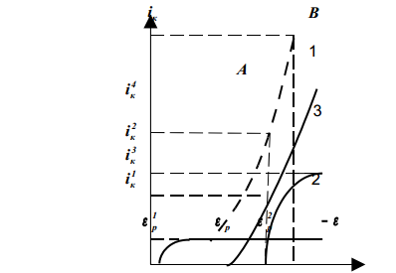
Поляризационные кривые разряда основного металла и примесей

Slide 8
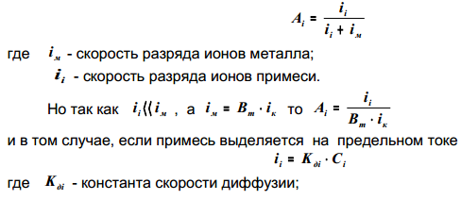


Slide 9
На основании этого уравнения можно сказать, что содержание примеси в катодном осадке, в том случае, когда она разряжается на предельном токе, будет уменьшаться:
− при снижении ее концентрации в электролите;
− при уменьшении константы диффузии;
− при увеличении плотности тока и выхода по току основного металла.

Slide 10
Все присутствующие в анодной меди примеси по их электрохимическому поведению можно разбить на четыре группы:
Первая группа - наиболее электроотрицательные по сравнению с медью примеси, которые практически полностью растворяются на аноде . Это железо, никель, кобальт, цинк, олово и свинец
Вторая группа - мышьяк, сурьма и висмут
Третья группа - благородные металлы
Четвертая группа - химические соединения типа Cu2S, Cu2Se, Cu2Te

Slide 11



Анодное растворение металлов
В качестве материала анода используют:
− растворимые аноды;
− нерастворимые аноды.
Для кислых
растворов
В щелочных
растворах

Slide 12
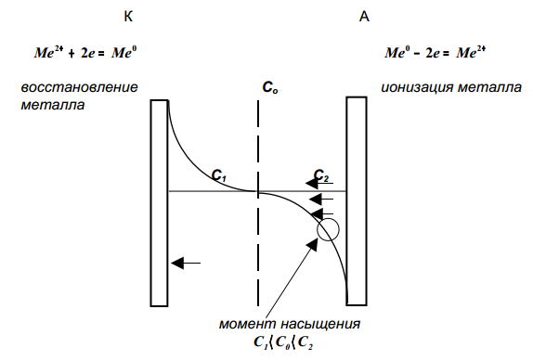

Slide 13
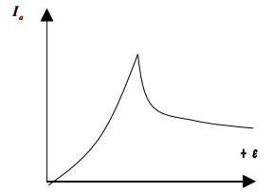
Поляризационная кривая пассивации анода

Slide 14
Влияние примесей на пассивацию анода
если компоненты находятся в разных фазах, то при прохождении тока потенциал анода будет определяться наиболее электроотрицательным компонентом – он
будет растворяться;
более положительные компоненты растворяться не будут, а по мере растворения анода будут терять с ним связь, и выпадать в шлам;
если компоненты анода образуют твердый раствор, то потенциал электрода будет лежать между потенциалами наиболее электроотрицательного и наиболее
электроположительного металла. В раствор будет переходить либо один более отрицательный компонент, либо оба сразу.

Slide 15
В настоящее время имеются два представления о механизме пассивации:
− одно объясняет торможение процесса растворения металла образованием
на его поверхности фазовой окисной пленки, защищающей металл от взаимодействия с электролитом;
− другое - образованием на металлической поверхности адсорбированных
слоев кислорода и его соединений.

Slide 16
Нерастворимые аноды.
Механизм разрушения анодов
В процессе эксплуатации свинцовые аноды постепенно разрушаются вследствие анодного окисления свинца:

Slide 17
Диафрагмы
Материал:пористая керамика,плотные ткани из хлопка, джута, льна, капрона, перхлорвинила, куралона, асбеста и др.
диафрагмы из ионитов (органических
смол), анионитов, способных пропускать анионы и не пропускать катионы, и катио-нитов, способных пропускать катионы и не пропускать анионы.

Slide 18
Цементация металлов
− свойства цементирующего металла, который должен иметь более электротрицательный потенциал, чем потенциал, который нужно отцементировать.
− свойства цементируемого металла, который должен разряжаться на катоде
с небольшим перенапряжением.
− температура влияет на процесс цементации различно. С одной стороны повышение температуры увеличивает скорость диффузии ионов, с другой стороны вызывает уменьшение перенапряжения цементирующего металла.
− свойства растворителя. С понижение вязкости и увеличением электропроводности (уменьшается сопротивление микроэлементов) увеличивается скорость цементации.
− концентрация ионов цементирующего материала.

